Slide 1
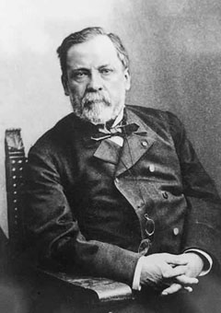
LOUIS PASTEUR

Slide 2
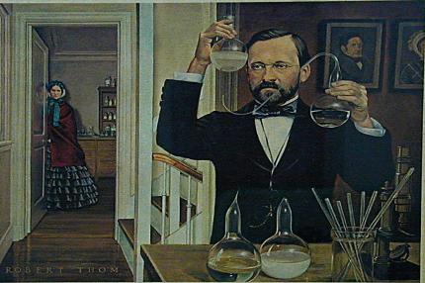
Rodil se je v Franciji leta 1822. Bil je genij in gradil temelje za znanost.

Slide 3
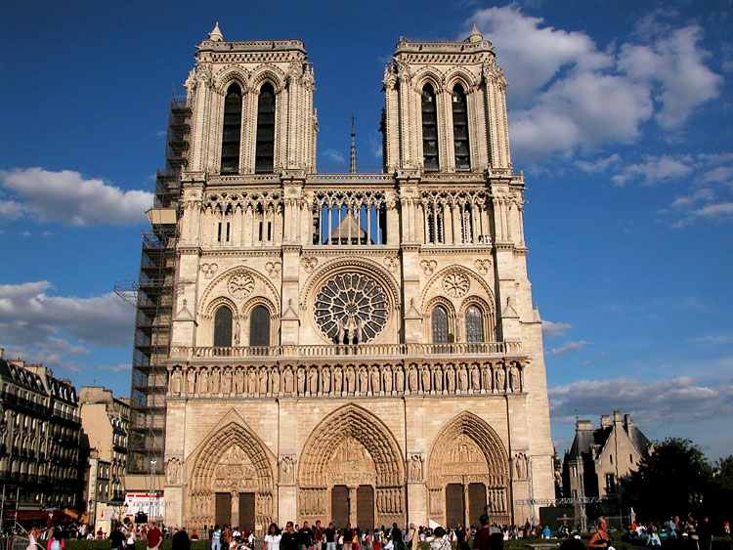
Umrl je blizu Pariza zaradi komplikacij po številnih srčnih kapeh. Pokopan je v katedrali Notre dame.

Slide 4
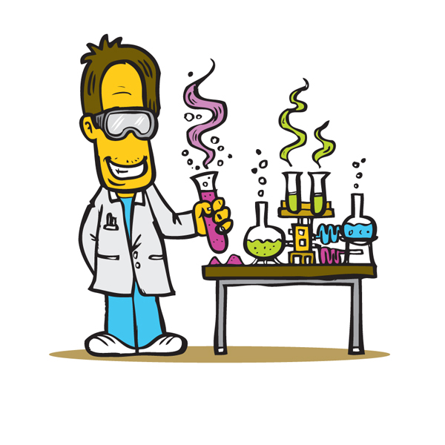
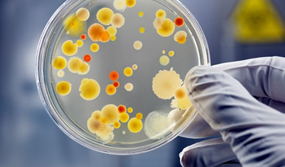
Bil je francoski mikrobiolog in kemik.
Znan je kot oče mikrobiologije in imunologije. Svojo kariero pa je začel s študijem oblik organskih kristalov.

Slide 5
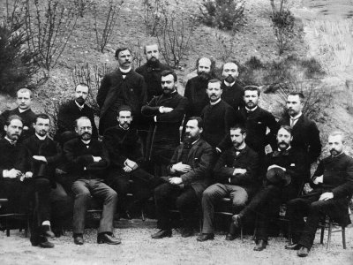
Živel je v Katoliški družini.
Hiša v kateri je živel je sedaj muzej posvečen njemu.

Slide 6
Bil je prijazen in ljubezniv. Vse­ skozi je bil nesebičen, gorel je za znanost in zanjo
delal močno. On ni bil učenjak one
vrste učenjakov, ki so učeni sami zase; izobrazba mu je bila pripomoček, da je koristil Človeštvu.

Slide 7
„Domišljija bi morala dajati krila našim mislim, vendar vedno zanjo potrebujemo zanesljive eksperimentalne dokaze.”
To so slavne besede Louisa Pasteurja, ki je bil eden največjih znanstvenikov iz devetnajstega stoletja.

Slide 8
Delal je z vinsko kislino in grozdno kislino, katere kristale lahko najdete v fermentaciji vina.

Slide 9
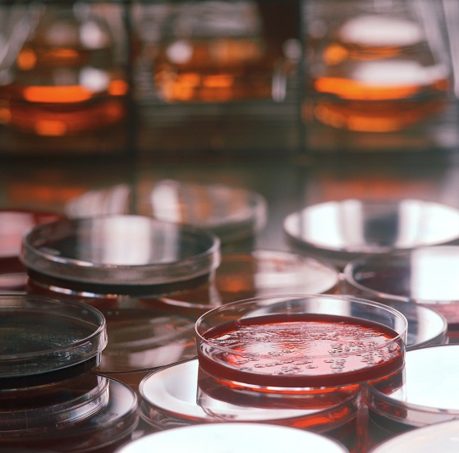
Odločil se je, da bo najdel nekaj organizmov, ki so odgovorni za fermentacije v stvareh, kot so vino, pivo in kis. (nespontani nastanek življenja)

Slide 10
Pokazal je, da proces fermentacije povzročijo mikroorganizmi.
Vrelo raztopino v steklenički je izpostavil zraku preko filtrov, tako da delci iz zraka niso mogli do raztopine. Pokazal je, da proces fermentacije povzročijo mikroorganizmi.
Enako je poskusil s stekleničko, ki ni imela filtra, imela pa je dolgo zavito stekleno cevko, po kateri prašni delci iz zraka niso mogli do raztopine.
V obeh raztopinah ni zraslo ničesar.

Slide 11
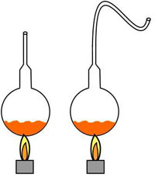

Slide 12
Pasteur je tudi prvi razvil cepivo proti virusu stekline.
Virus je gojil v zajcih, nato ga je oslabil s sušenjem prizadetega živčnega tkiva, v katerem se virus razmnožuje.
V zgodovino se je zapisal z zgodbo o zdravljenju devetletnega dečka, potem ko ga je ugriznil stekel pes.
Za dečka je Pasteur tvegal svoje delo, saj ni imel zdravniške licence in bi za ogrožanje dečkovega življenja bil lahko tudi obsojen.

Slide 13
Poskusi so se obnesli tako dobro, da je francoska država napravila velik napredek za taka preisko­vanja in pa velik zavod za zdravljenje stekline.
V ta zavod pošiljajo ljudi s celega sveta.
Kar je Pasteur našel v vretju in gnitju or­ganskih snovi so hitro porabili izdelovalci pijač, kakor žganja, vina, piva.
Sploh je pokazal vedi in tudi delu novo pot in s tem si je pridobil prave zasluge za vso Človeštvo.

Slide 14
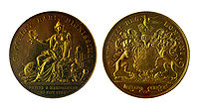
Copleyjeva medalja Kraljeve družbe iz Londona.

Slide 15
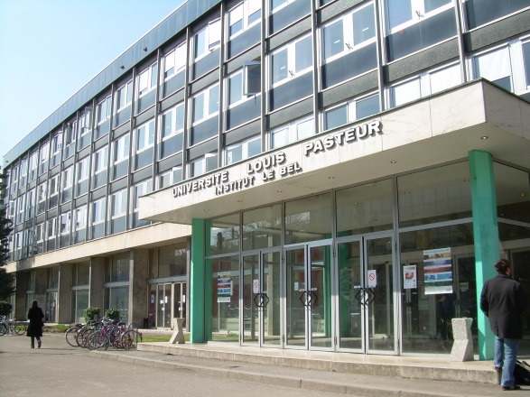
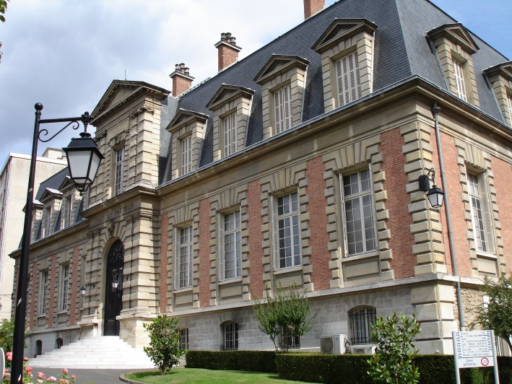

Danes se po Pasteurju imenujeta inštitut in univerza v Parizu

Slide 16
»Nikoli ne skušajte komu drugemu dokazati, da imate prav. V človekovi naravi je, da nasprotuje vsakomur, kdor trdi, da ima prav.«

Slide 17
»Zdi se mi, da bi nekaj ukradel, če bi dan preživel v brezdelju.«

Slide 18


Slide 19
https://www.youtube.com/watch?v=S4HkRaxWAFA

Slide 20
HVALA ☺

